Slide 2
সবাইকে অনেক অনেক শুভেচ্ছা

Slide 3
শিক্ষক পরিচিতি
মোঃ সাখাওয়াত হোসেন
সহকারী শিক্ষক
পাকুড়িয়া সরকারি প্রাথমিক বিদ্যালয়
সিংড়া,নাটোর।

Slide 4
পাঠ পরিচিতিঃ
বিষয়ঃ গণিত শ্রেণিঃ প্রথম

Slide 5
শিখনফলঃ
১। সংখ্যার যোগকে ছবির মাধ্যমে প্রকাশ করতে পারবে।
২। সংখ্যার বিনিময় করে উপকরণের সাহায্যে যোগ করবে।
৩। সংখ্যা বিনিময়ে যোগফল কত হয় তা বলতে পারবে।

Slide 6
পাঠের অনুকুল পরিবেশ সৃষ্টিঃ
সংখ্যা দ্বারা গানে গানে ছড়া বলব ( ২ এ ২ এ ৪ হয়-------)

Slide 7
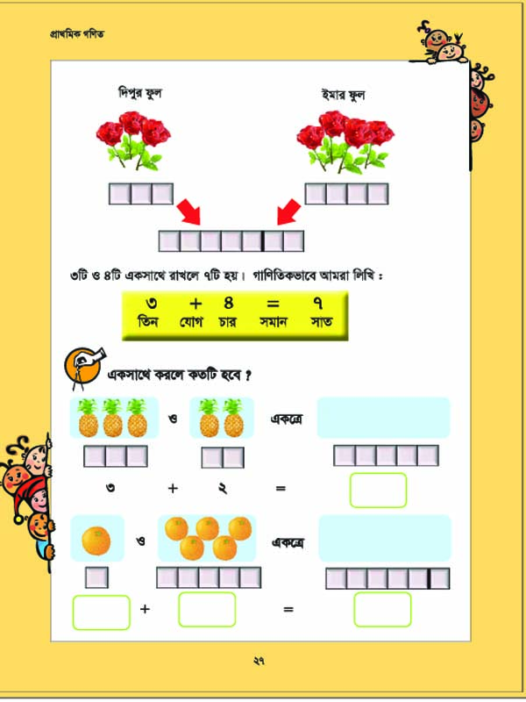
পাঠের শিরোনামঃ যোগের ধারণা

Slide 8
= ৮ টি বল

Slide 9
এসো আমরা কিছু ছবি গণনা করি এবং খালি ঘরে সংখ্যা লিখি

Slide 10
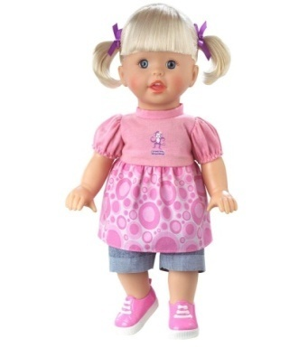
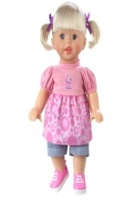
ছবি গণনা করে যোগ লিখি
+
=
১২

Slide 11
এসো যোগ করি
আর
৩
১
একত্রে
=
৪ ।
৩ + ১ = ৪

Slide 12
দুই ঘরে ছবি একত্রে করে খালি ঘরে ছবি আঁকি ও যোগফল লিখি
১২
+৬
১৮
আর
একত্রে
১৮

Slide 13
দলীয় কাজ

Slide 14
মূল্যায়ন
৫+৪=
২+৪=
৪+৪=
৬
৮
৯
৪ + ≥ = ৯
৫ + ≥ = ৭
৪ + ≥ = ৮
২
৪
৫

Slide 15
সকলকে ধন্যবাদ

